Slide 1
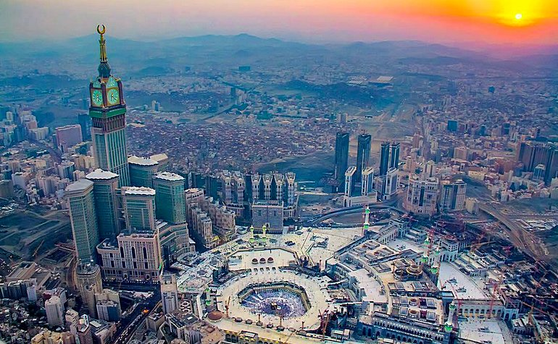
স্বাগতম

Slide 2
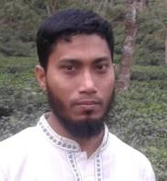
মোহাম্মদ নূরুল আলম
সহকারি শিক্ষক
মাইজদী বালিকা বিদ্যানিকেতন
মাইজদী সদর, নোয়াখালী
মোবাইল: ০১৭৮৫৮৫৯৭
nurulalom024@gmail.com
ইসলাম ও নৈতিক শিক্ষা
অষ্টম শ্রেণি
দ্বিতীয় অধ্যায়: ইবাদত

Slide 3
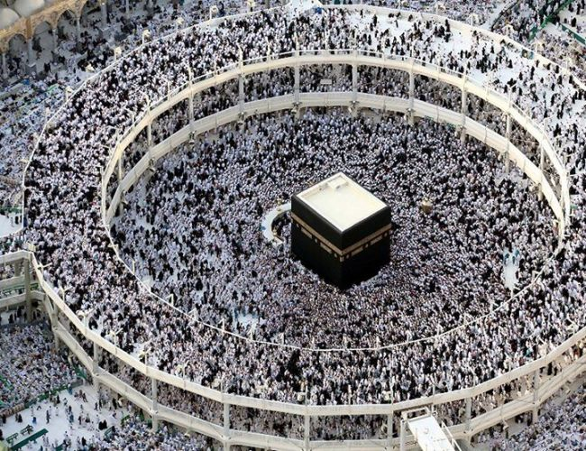
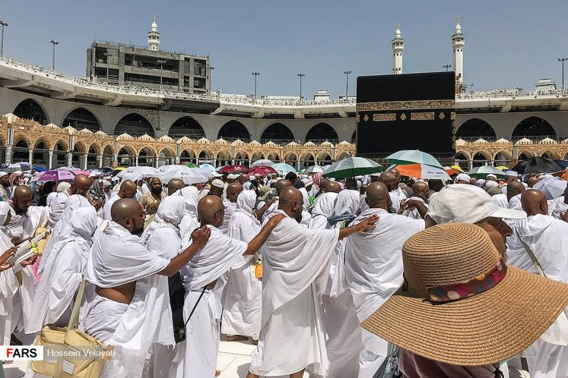
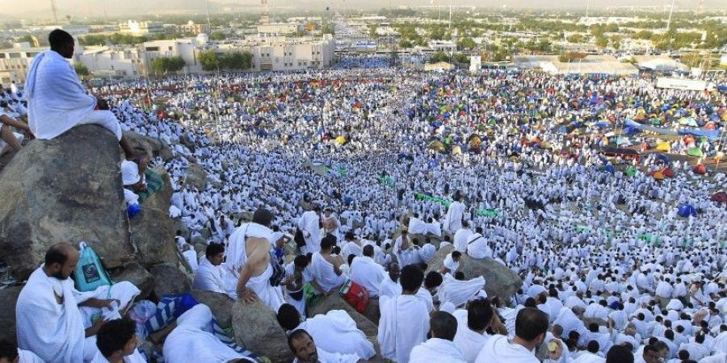
আজকের পাঠ
হজ পালনের নিয়ম সমূহ
পাঠ 7
ছবিগুলো মনোযোগ সহকারে দেখ।

Slide 4
এই পাঠ শেষে শিক্ষার্থীরা ---
হজ পালনের নিয়ম সমূহ বলতে পারবে।
সঠিক ভাবে হজ পালন করতে সমর্থ হবে।

Slide 5
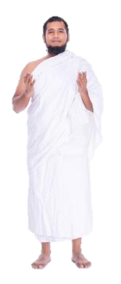
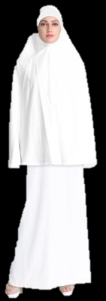
ইহরাম: হজের আনুষ্ঠানিক নিয়ত
পুরুষেরা সেলাইবিহীন দুটি চাদর ইহরামের পোষাক হিসেবে পরিধান করেন। ইহরাম বাঁধার পর নিয়ম হচ্ছে দুই রাকায়াত নামায আদায় করা।
মহিলাগণ বোরকার মত পোষাক ইহরামের নিয়তে পরিধান করতে পারে।
নারী পুরুষ সকলের জন্য ইহরামের পোশাক পরিধান করা ফরজ।

Slide 6
তাওয়াফে কুদুম (আগমনী তাওয়াফ)
7
6
5
4
3
2
1
মক্কায় পৌঁছার পর কাবা ঘরের চারধারে তাওয়াফ করাকে আগমনী তাওয়াফ বলে।

Slide 7
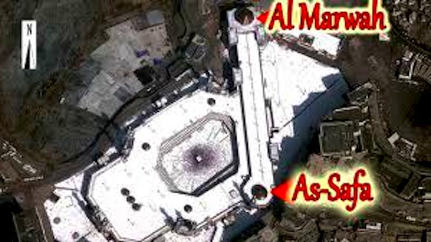
সাঈ করা
সাঈ: সাফা ও মারওয়া পাহাড় দ্বয়ের মাঝের পথটি সাতবার অতিক্রম করা।

Slide 8
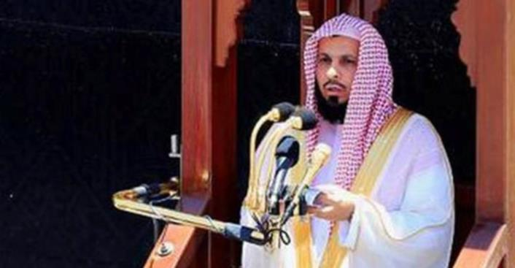
৭ ই যিলহজ
এই দিনে ইমাম সাহেব ৮ এবং ৯ তারিখে
হজের নিয়ম-কানুন সম্পর্কে বর্ণনা করবেন।

Slide 9
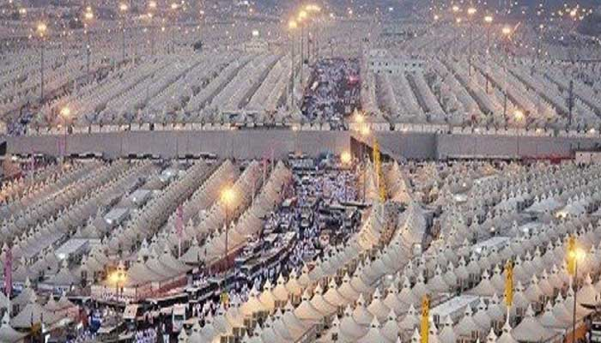
৮ ই যিলহজ
হাজিগন সূর্য উদয়ের পর মিনায় আসেন। গোসল করে ইহরামের পোশাক পরিধান করে বায়তুল্লাহ আসেন। তালবিয়াহ পাঠ করেন। মিনায় পাঁচ ওয়াক্ত সালাত আদায় পর্যন্ত অবস্থান করেন।

Slide 10
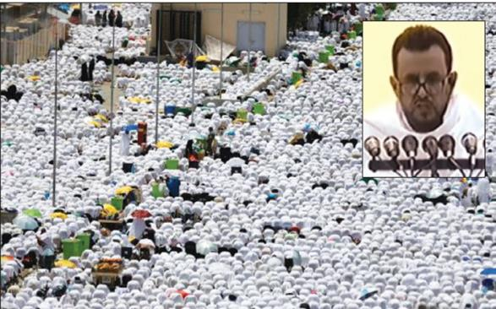
৯ ই যিলহজ: আরাফার দিবস; আরাফাতে অবস্থান করা ফরজ
মিনায় ফজর নামায শেষ করে আরাফার ময়দানের দিকে রওয়ানা করবেন। ইমামের পিছনে যোহরের ওয়াক্তে যোহর এবং আসরের নামায একসাথে আদায় করবেন। সূর্যাস্তের সাথে সাথে আরাফা ত্যাগ করে মুযদালিফায় ফিরে মাগরিব ইশা একসাথে আদায় করবেন।

Slide 11
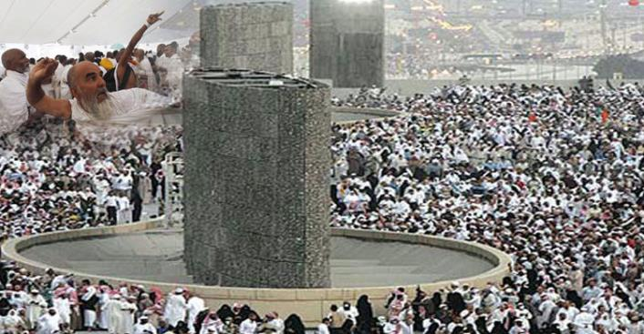
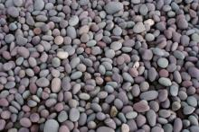
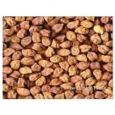
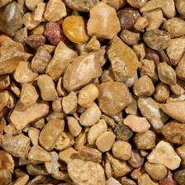
10 ই যিলহজ: কুরবানির দিন
সূয উদয়ের পূর্বে মিনার পথে রওয়ানা হন এবং সেখানে শয়তানের প্রতিকৃতিতে পরপর তিনটি জামরায় কংকর নিক্ষেপ করেন।

Slide 12
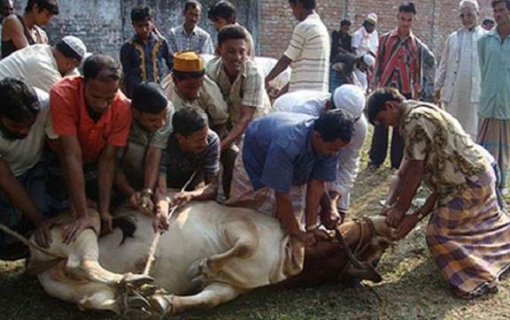
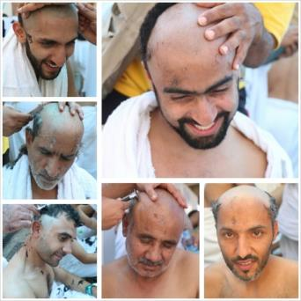
10 ই যিলহজ: কুরবানির দিন
মিনায় কংকর নিক্ষেপ করার পর কুরবানি করেন। হাজিগণ মাথা কামিয়ে ইহরাম থেকে মুক্ত হন। মেয়েদের চুলের অগ্রভাগের কিছুটা কাটলেই হয়। যারা পূর্বে সাঈ করেননি তারা সাঈ করেন।

Slide 13
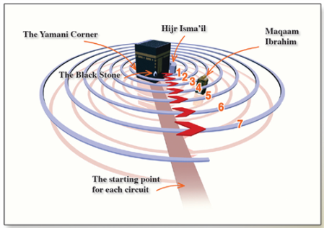
তাওয়াফুল বিদা: হজের কাজ সমাপনান্তে মক্কার বাইরের হাজিদের জন্য তাওয়াফুল বিদা করতে হয়।
কা’বা ঘরের চারপাশে প্রদক্ষিণ করাকে তাওয়াফ বলে।

Slide 14
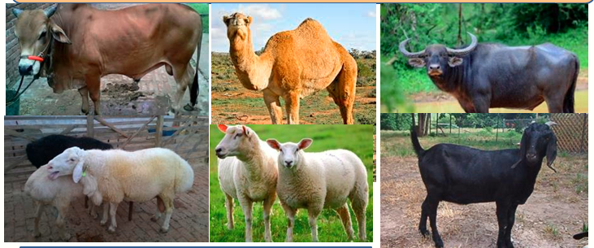
হজের ত্রুটি সংশোধন: দম দেওয়া
গরু
উট
মহিষ
দুম্বা
ভেড়া
ছাগল
কুরবানির মত করে যেকোন একটি প্রাণী জবেহ করা

Slide 15
দলীয় কাজ
হজের কাজগুলোর একটি ধারাবাহিক তালিকা তৈরি কর।
সময়: তিন মিনিট

Slide 16
সঠিক উত্তরের উপর ক্লিক কর
হজের মাধ্যমে স্থাপিত হয় --
i. বিশ্ব ভ্রাতৃত্ব
i i .মানুষে মানুষে সম্মেলন
i i i .বিশ্ব মুসলিমের ঐক্যের চেতনা
নিচের কোনটি সঠিক?
ক) i
খ) ii
$$√$$
ঘ)i ও iii
গ) ii ও iii
8:15 AM

Slide 17
মূল্যায়ন
সঠিক উত্তরের উপর ক্লিক কর
1. আরাফার দিবস কোনটি?
ক. ৭ ই যিলহজ
$$√$$
খ. 9 ই যিলহজ
গ. 8 ই যিলহজ
ঘ. 10 ই যিলহজ
২. কোথায় মাগরিব এবং ইশার নামায একসাথে আদায় করা হয়?
$$√$$
ক. মুযদালিফায়
খ. মিনায়
গ. আরাফায়
ঘ. কোথাও না

Slide 18
বাড়ির কাজ
বিশ্ব মুসলিমের মধ্যে ভ্রাতৃত্ব স্থাপনে হজের ভূমিকা সম্পর্কে দশটি বাক্য লিখ।

Slide 19
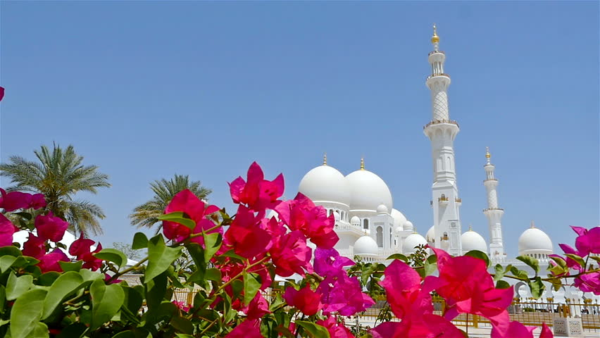
আল্লাহ হাফেজ

